Slide 1
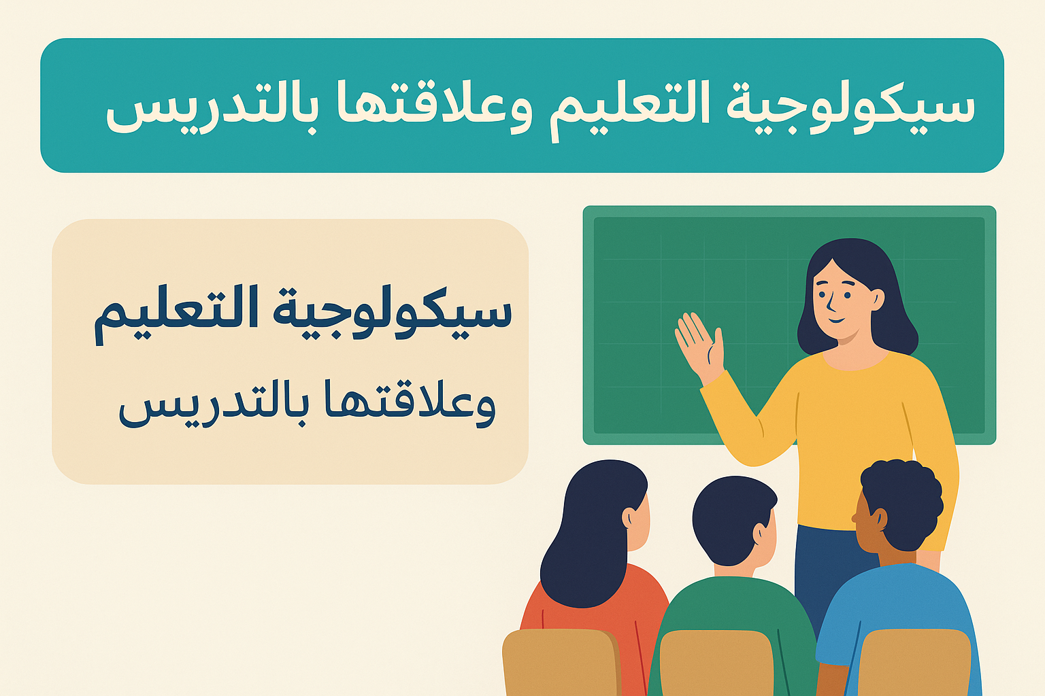
محاضرة المشاهدة
( التربية العملية )
إعداد:
أ.م رواء ابراهيم
أ.م نور عبد الملك ناجي
م. بلسم وليد

Slide 2
سيكولوجية التعليم وعلاقتها بالتدريس
المقدمة
تشكل سيكولوجية التعليم حجر الزاوية في فهم العملية التعليمية، فهي لا تقتصر على مجرد نقل المعلومات، بل تتجاوز ذلك إلى الغوص في أعماق العقل البشري، سعيًا لفهم كيفية اكتساب المعرفة وتطوير المهارات. وتتجلى العلاقة الوثيقة بين سيكولوجية التعليم والتدريس في أن نجاح المعلم وفعاليته لا يرتكز فقط على إتقانه للمادة الأكاديمية، بل على فهمه العميق للجوانب النفسية والذهنية للمتعلمين.

Slide 3
أهداف المحاضرة
• توضيح مفهوم سيكولوجية التعليم وأهميتها في العملية التربوية.
• التعرف على العوامل النفسية المؤثرة في التعلم.
• بيان علاقة سيكولوجية التعليم بطرق واستراتيجيات التدريس.
• استعراض أبرز نظريات التعلم وتطبيقاتها الصفية.
• تنمية فهم الطلبة لدور المعلم في توظيف المبادئ النفسية في التعليم.

Slide 4

مفهوم سيكولوجية التعليم
1. فرع من فروع علم النفس التربوي يهتم بدراسة سلوك المتعلم أثناء عملية التعلم.
2. يركز على كيفية اكتساب المعرفة والمهارات والقيم.
3. يهدف إلى تحسين فعالية التعليم من خلال فهم الدوافع والقدرات.

Slide 5

أهداف سيكولوجية التعليم
1. فهم طبيعة التعلم والعوامل المؤثرة فيه.
2. تحسين أساليب التدريس لتحقيق أفضل نواتج تعلم.
3. توجيه العملية التربوية بما يتناسب مع خصائص المتعلمين.

Slide 6
نظريات التعلم
1. النظرية السلوكية: تركز على التعلم من خلال التكرار والتعزيز.
2. النظرية المعرفية: تهتم بالعمليات العقلية الداخلية أثناء التعلم.
3. النظرية البنائية: ترى أن التعلم عملية بناء نشطة للمعرفة.

Slide 7

العوامل المؤثرة في التعلم
• الدوافع الداخلية والخارجية.
• القدرات والاستعدادات الفردية.
• الظروف البيئية والاجتماعية.
• طرائق التدريس ووسائل التعليم.

Slide 8

الفروق الفردية بين المتعلمين
• تختلف قدرات واستعدادات المتعلمين في كل صف.
• يجب على المعلم مراعاة هذه الفروق في التدريس والتقويم.
• التنوع في أساليب التعلم يضمن شمول العملية التعليمية
.

Slide 9
علاقة سيكولوجية التعليم بالتدريس
• توجه سيكولوجية التعليم المعلم لفهم المتعلم وتكيف أساليبه.
• تساعد في اختيار استراتيجيات تدريس مناسبة.
• تدعم بناء بيئة صفية إيجابية ومحفزة على التعلم.

Slide 10


• توظيف النظريات النفسية في تخطيط الدروس.
• تعزيز التعلم الذاتي والتعاوني.
• استخدام التغذية الراجعة لتحسين الأداء.
• تحفيز الطلبة عبر استراتيجيات تشجيعية متنوعة.

Slide 11

شكرًا لكم لحسن الإصغاء

